Slide 1
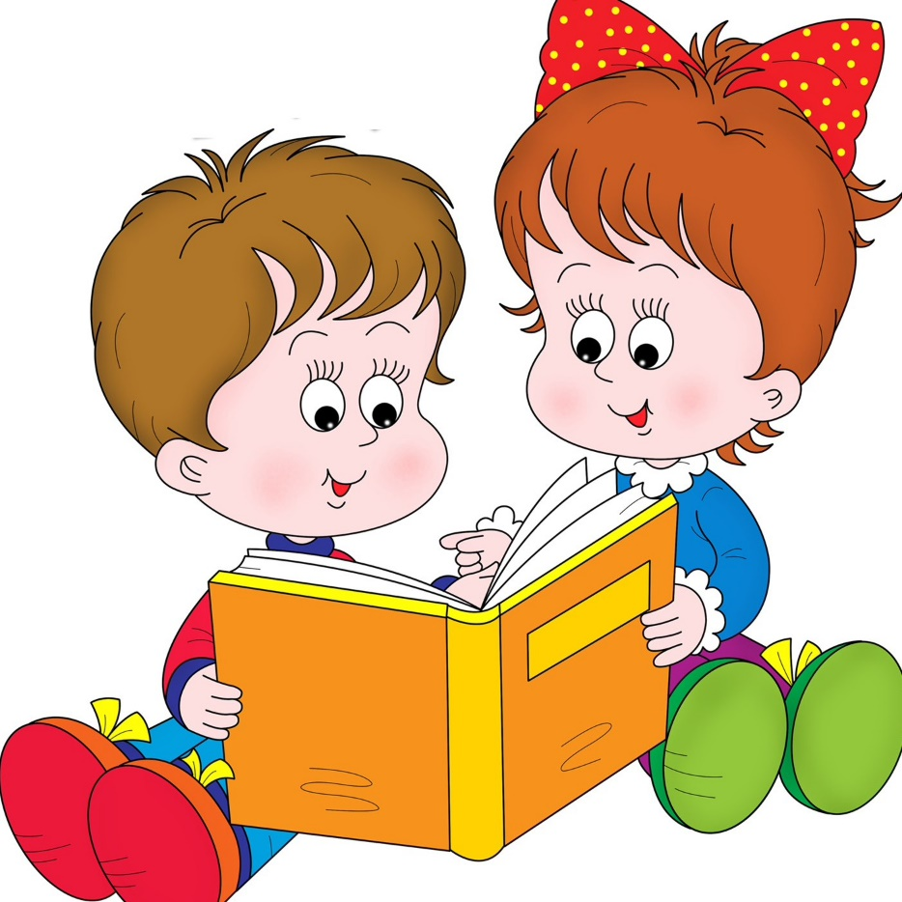
МБОУ «Лицей Крымской весны» Симферопольского района
структурное подразделение «Детский сад «Весна»
«Обучение чтению детей дошкольного возраста в соответствии с требованиями ФОП ДО»
Подготовила: старший воспитатель Кудрявцева Наталья Геннадьевна

Slide 2
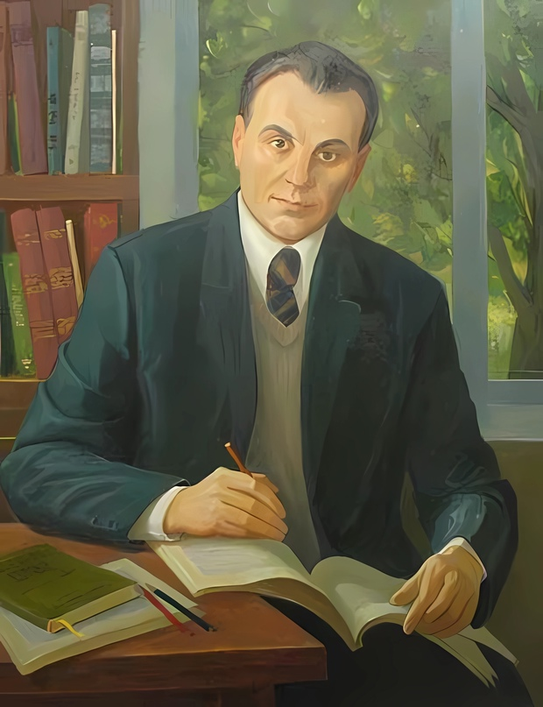
«Чтение — это один из истоков мышления и умственного развития».
В. Сухомлинский

Slide 3
Предпосылки для успешного формирования навыка чтения:
сформированность процесса зрительного восприятия, зрительного внимания, кратковременной зрительной памяти,
развитие пространственных представлений,
фонетического анализа и синтеза,
фонематического восприятия,
развитие лексико-грамматической стороны и связной речи.
Также выделяют отсутствие:
органических речевых расстройств,
отсутствие наследственной предрасположенности к дислексии,
отсутствие расстройств, имеющих место в обширной области праксиса и гнозиса,
сформированность произвольной моторики,
достаточность слухо-моторных координации и чувства ритма.

Slide 4
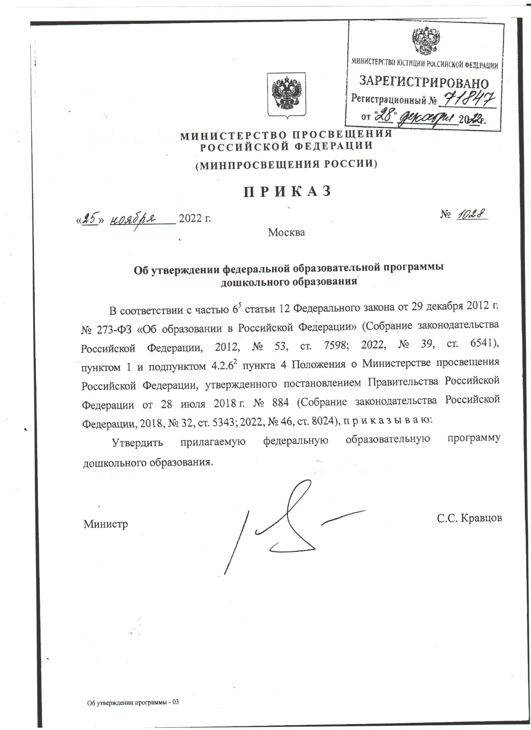

Slide 5
20. Речевое развитие:
Формирование словаря
Звуковая культура речи
Интерес к художественной литературе
Подготовка детей к обучению грамоте
Связная речь
Грамматический строй речи
1
2
3
4
5
6

Slide 6
20.4 От 3 до 4 лет
20.4.1 В области речевого развития основными задачами
образовательной деятельности являются:
5) Подготовка детей к обучению грамоте:
Формировать умение вслушиваться в звучание слова, знакомить детей
с терминами «слово», «звук» в практическом плане.
20.4.2 Содержание образовательной деятельности.
5) Подготовка детей к обучению грамоте:
Педагог формирует у детей умение вслушиваться в звучание слова,
Закрепляет в речи детей термины «слово», «звук» в практическом плане.

Slide 7
20.5 От 4 до 5 лет
20.5.1 В области речевого развития основными задачами
образовательной деятельности являются:
Подготовка детей к обучению грамоте:
Продолжать знакомить с терминами «слово», «звук» практически, учить
Понимать и употреблять эти слова при выполнении упражнений, в речевых играх. Знакомить детей с тем, что слова состоят из звуков, звучат по-разному и сходно, звуки в слове произносятся в определенной последовательности,
Могут быть разные по длительности звучания (короткие и длинные). Формировать умения различать на слух твердые и мягкие согласные (без выделения терминов), определять и изолированно произносить первый звук в слове, называть слова с заданным звуком;
Выделять голосом звук в слове, произносить заданный звук протяжно, громче, четче, чем он произносится обычно, называть изолированно.
20.5.2 Содержание образовательной деятельности.
5) Подготовка детей к обучению грамоте:
Педагог закрепляет у детей умение понимать термины «слово», «звук», использовать их в речи; формирует представления о том, что слова состоят из звуков, могут быть длинными и короткими; формирует умение сравнивать слова по протяженности: помогает детям осваивать начальные умения звукового анализа слов: самостоятельно произносить слова, интонационно
подчеркивая в них первый звук; узнавать слова на заданный звук.

Slide 8
20.6 От 5 до 6 лет
20.6.1 В области речевого развития основными задачами образовательной деятельности являются:
Подготовка детей к обучению грамоте:
Формировать у детей умение производить анализ слов различной звуковой структуры, выделять словесное ударение и определять его место в структуре слова, качественно характеризовать выделяемые звуки (гласные, твердый согласный, мягкий согласный, ударный гласный, безударный гласный звук), правильно употреблять соответствующие термины. Познакомить детей со словесным составом предложения и звуковым составом слова.
20.6.2 Содержание образовательной деятельности.
5) Подготовка детей к обучению грамоте:
Педагог помогает детям осваивать представления о существовании разных языков, термины «слово», «звук», «буква», «предложение», «гласный звук» и «согласный звук», проводить звуковой анализ слова, делить на слоги двух-, трехслоговые слова; осуществлять звуковой анализ простых трехзвуковых слов: интонационно выделять звуки в слове, различать гласные и согласные звуки; определять твердость и мягкость согласных, составлять схемы звукового состава слова; составлять предложения по живой модели; определять количество и последовательность слов в предложении. Педагог развивает мелкую моторику кистей рук детей с помощью раскрашивания, штриховки, мелких мозаик.

Slide 9
20.7 От 6 до 7 лет
20.7.1 В области речевого развития основными задачами образовательной деятельности являются:
Подготовка детей к обучению грамоте:
Упражнять в составлении предложений из 2-4 слов, членении простых предложений на слова с указанием их последовательности. Формировать у детей умение делить слова на слоги, составлять слова из слогов, делить на слоги трехсложные слова с открытыми слогами; знакомить детей с буквами; читать слоги, слова, предложения из 2-3 слов.
20.7.2 Содержание образовательной деятельности.
5) Подготовка детей к обучению грамоте:
педагог продолжает формировать у детей интерес к языку, осознанное отношение к языковым явлениям, помогает осваивать звуковой анализ четырехзвуковых и пятизвуковых слов; закрепляет умение интонационно выделять звуки в слове, определять их последовательность, давать им характеристику, составлять схемы слова, выделять ударный гласный звука в слове; определять количество и последовательность слов в предложении; составлять предложения с заданным количеством слов; ориентироваться на листе, выполнять графические диктанты; штриховку в разных направлениях, обводку; знать названия букв, читать слоги.

Slide 10
Спасибо за внимание!

